Slide 1
华为全景YOLO进度报告
——凌致新 2021-12-25

Slide 2
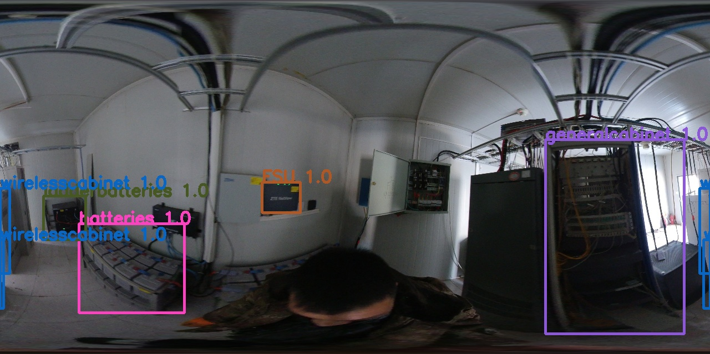
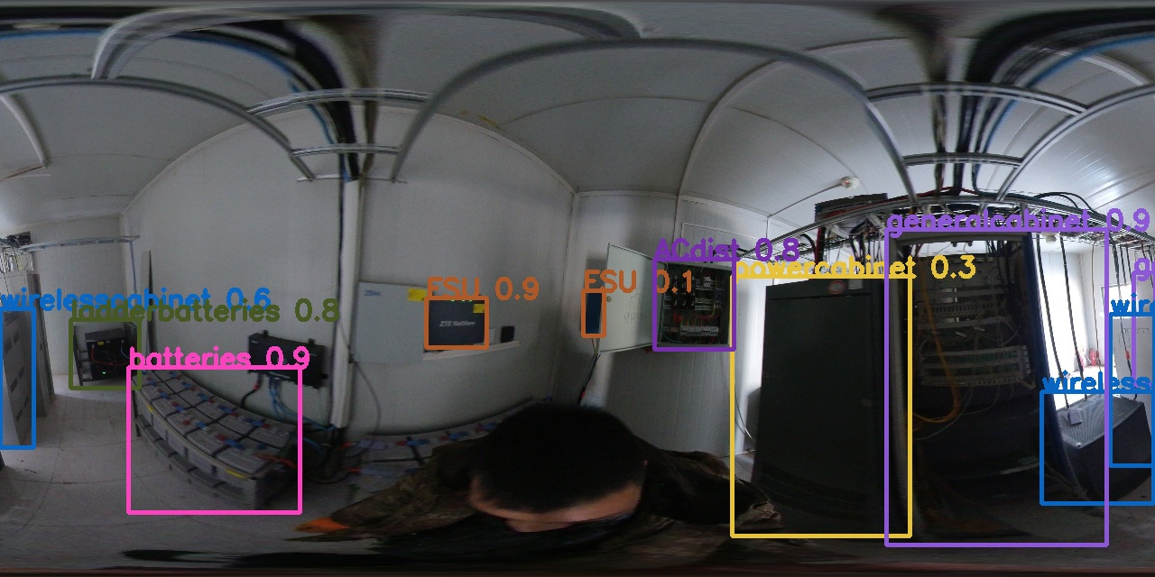
因为数据集存在严重的漏标情况，如左下图是实际标注，漏标了一个FSU和配电箱，我们需要训练一个标签增广模型，用来补充漏标的标签：
1. 按照1/20划分训练集和验证集，最大程度保证每张验证集里面的图片在测试集里面都能找到相似的样本
2. 训练该模型，备用

Slide 3
数据集预处理：
1. 按照文件夹划分训练集和验证集
2. 漏标的情况在数据集中普遍存在。为避免这种情况，我们使用标签增广模型对数据集中的所有图片进行测试，留下置信度高的标注作为补充。
3. 合并电池类别，因为["梯式蓄电池组", "锂电池组", "梯式蓄电池"]的标注过少，我们把这些标注统一到"蓄电池组"类别中。
4. 滚动数据增强。根据数据集特性，随机沿着图片的长进行滚动，如下图。
6. Horizon数据增强。根据论文HorizonNet介绍的方法对物体的远近进行调整。

Slide 4
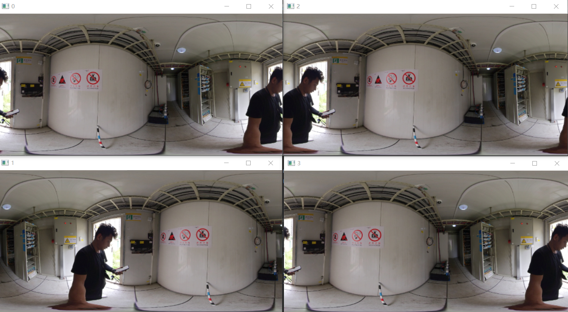
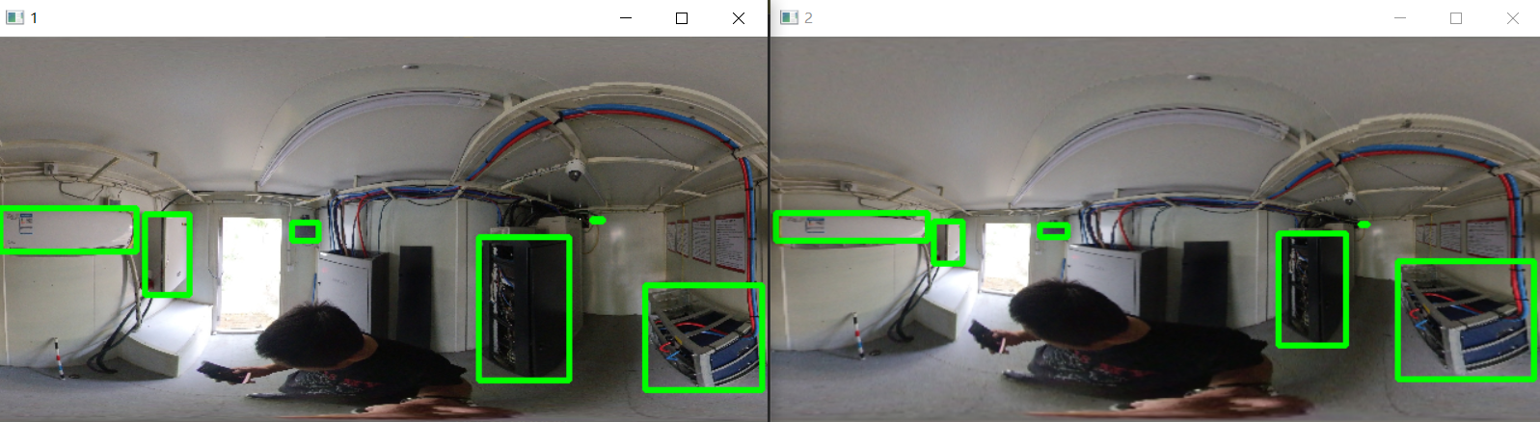
滚动数据增强
Horizon数据增强

Slide 5
 | 文件夹数量 | 图片数量 | 原标注数量 | 切割边缘后标注数量 | 标签增广后标注数量 | 被合并成电池组类别的其他电池标注数量
训练集 | 224 | 8824 | 38663 | 39899 | 47317 | 1253
验证集 | 11 | 492 | 2132 | 2140 | 2700 | 40
预处理数据集信息

Slide 6
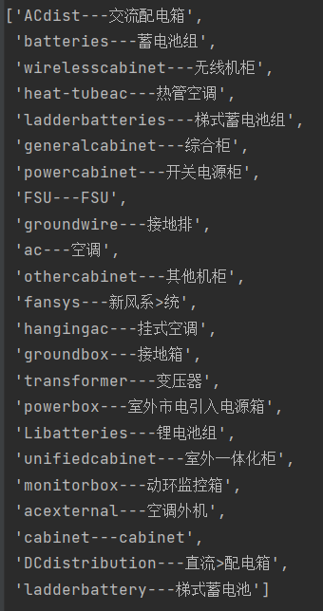
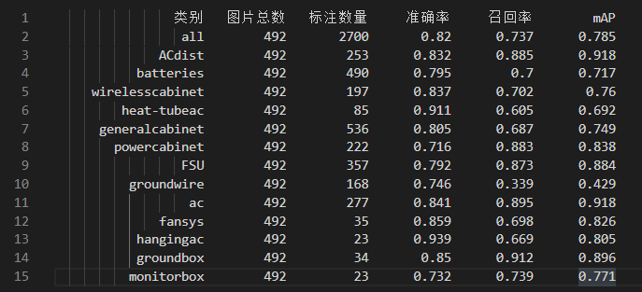
分类别量化验证集结果
中英对照

Slide 7
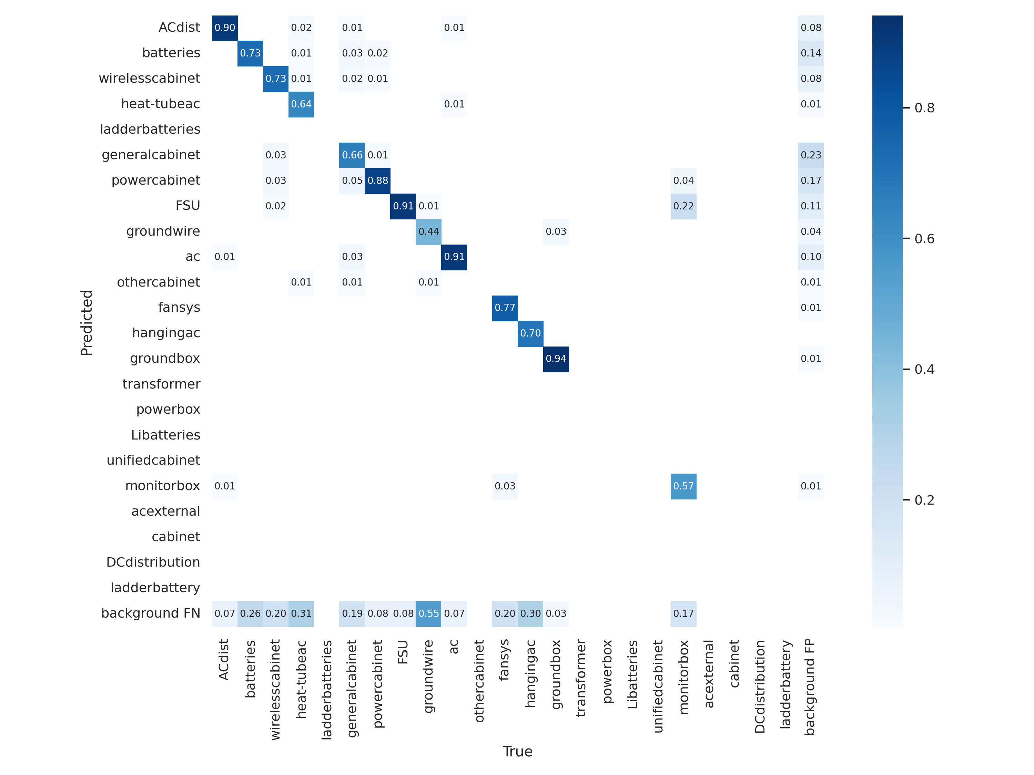
混淆矩阵

Slide 8
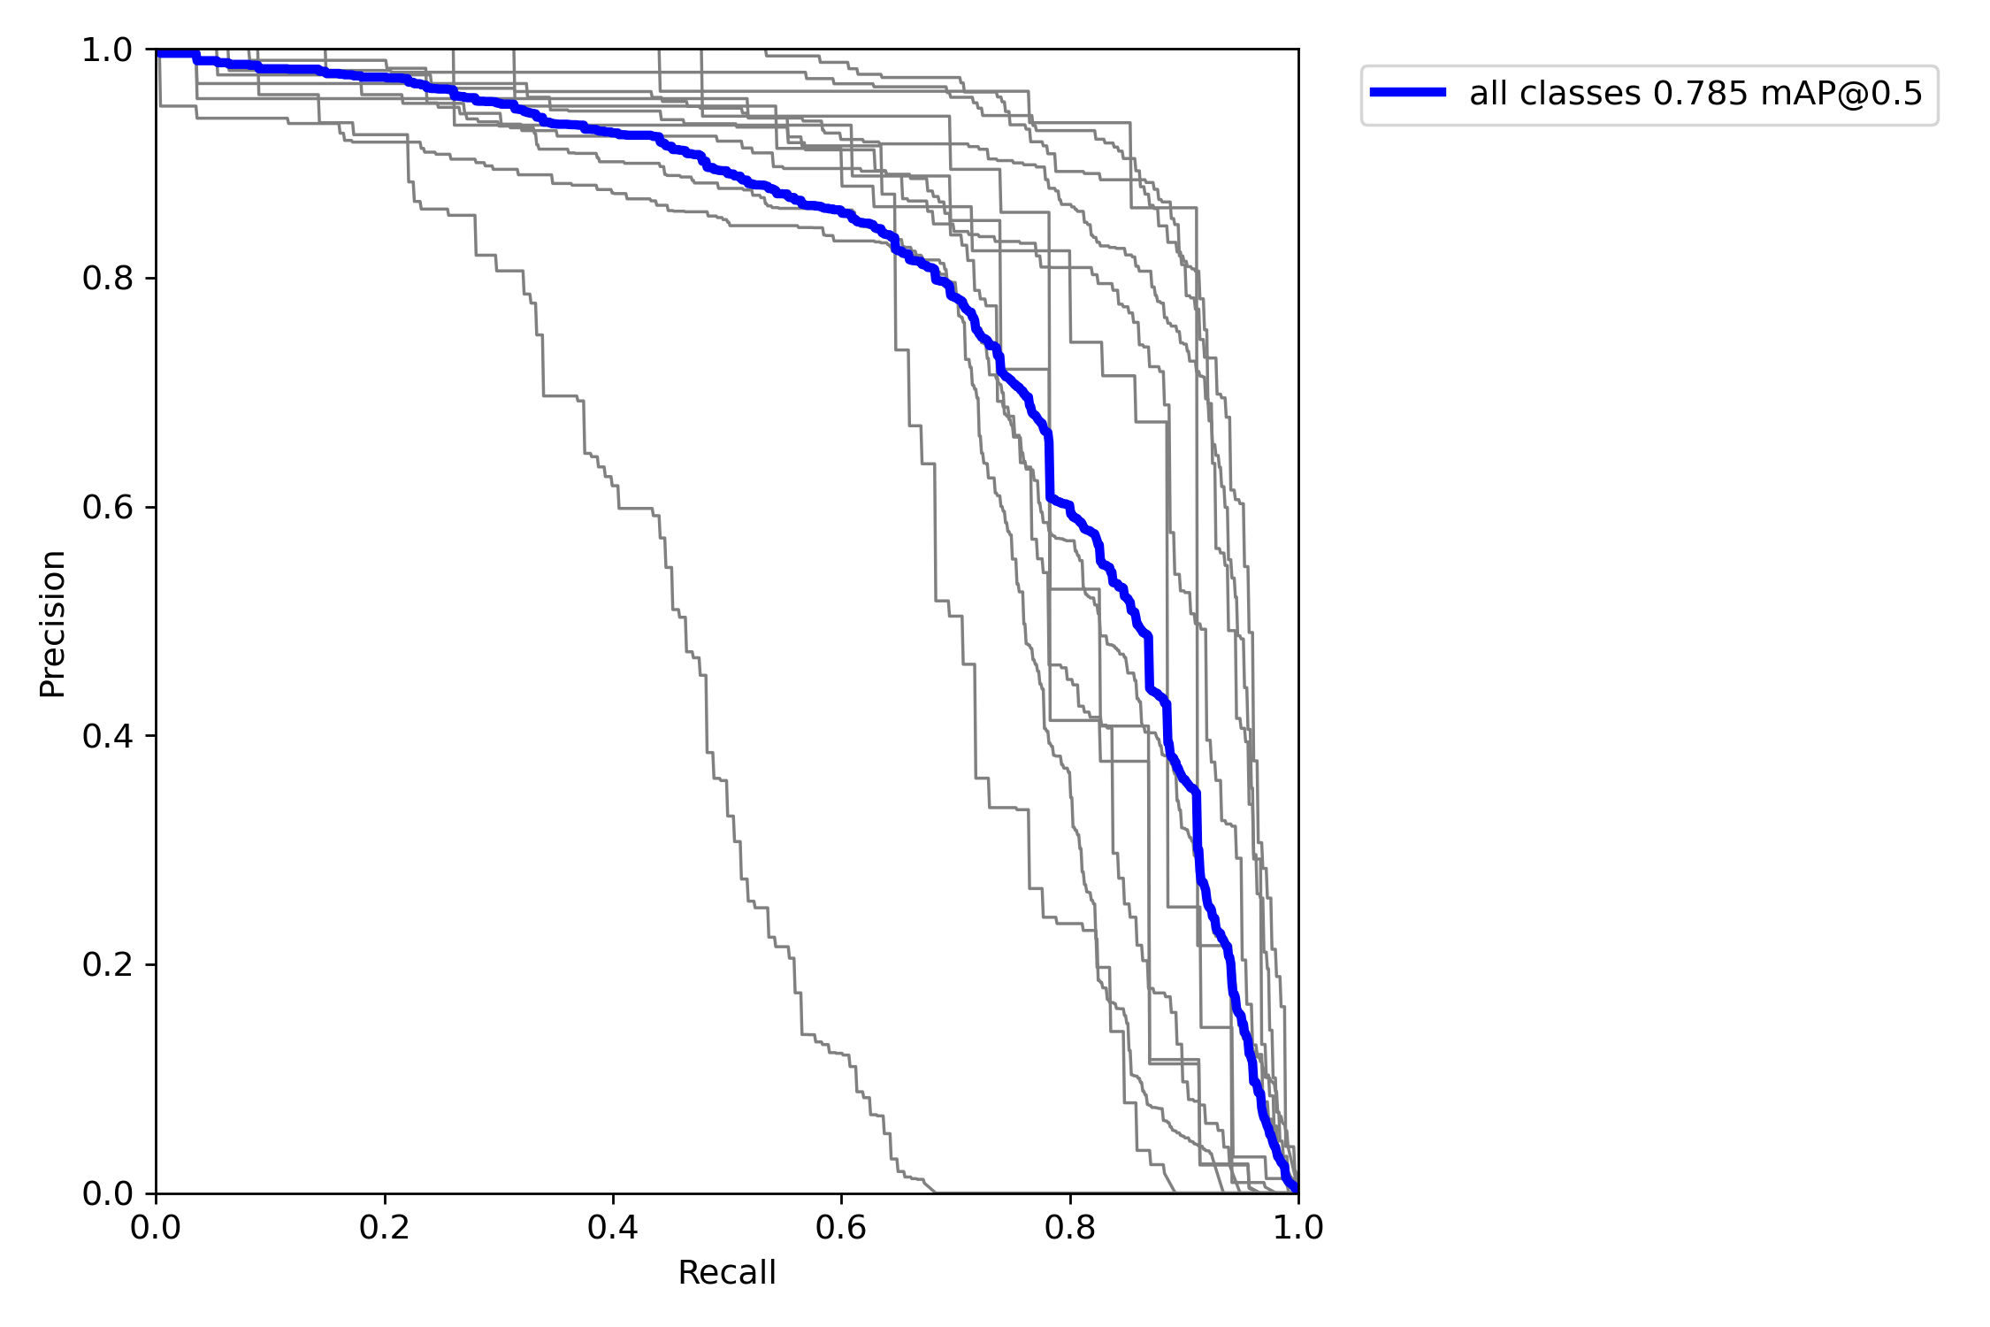
各类别准确率-召回率曲线

Slide 9
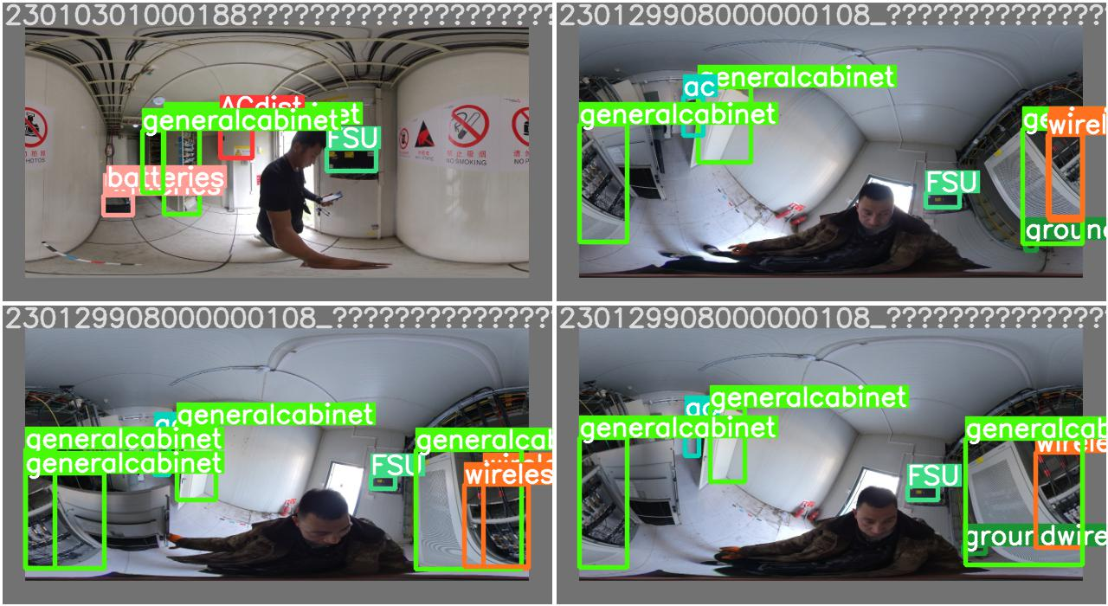
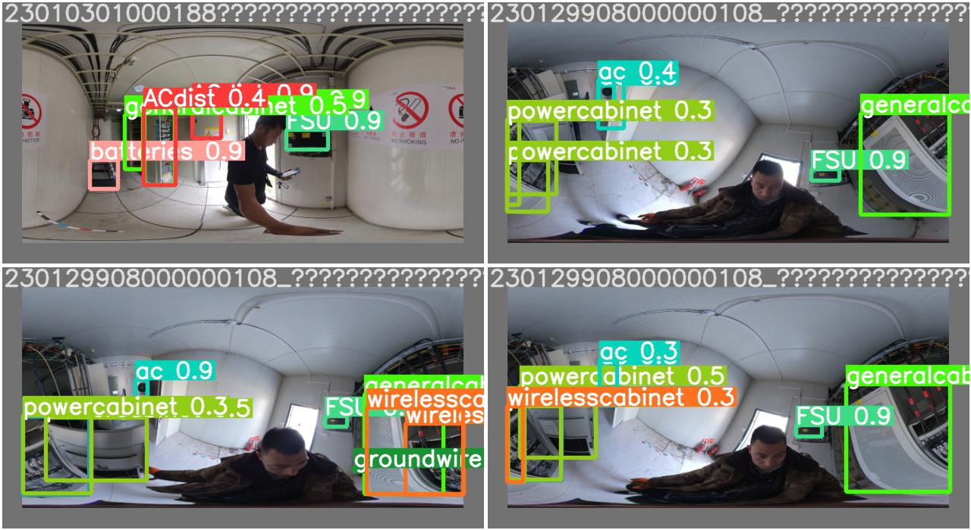
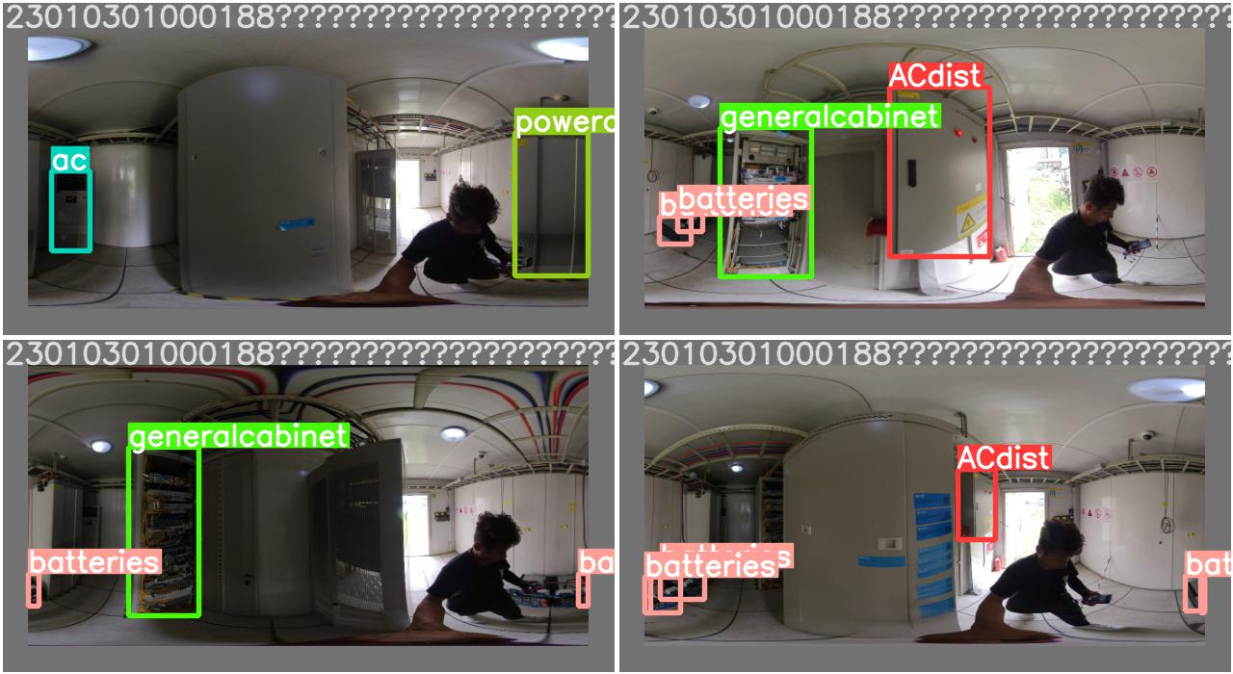
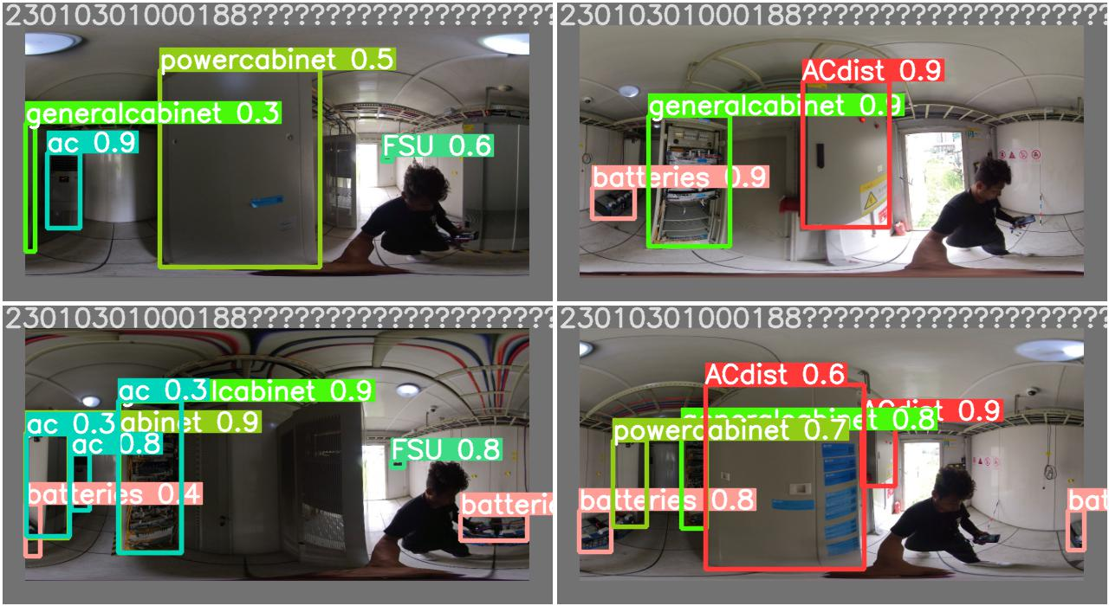
更多可视化，左侧是实际标注，右边是推测结果。

Slide 10
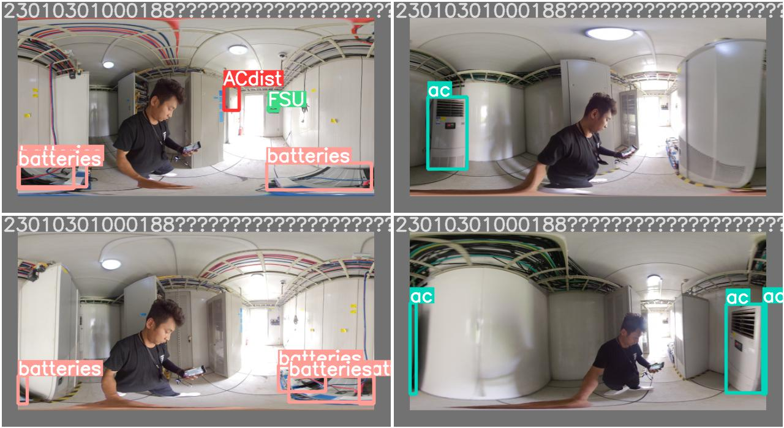
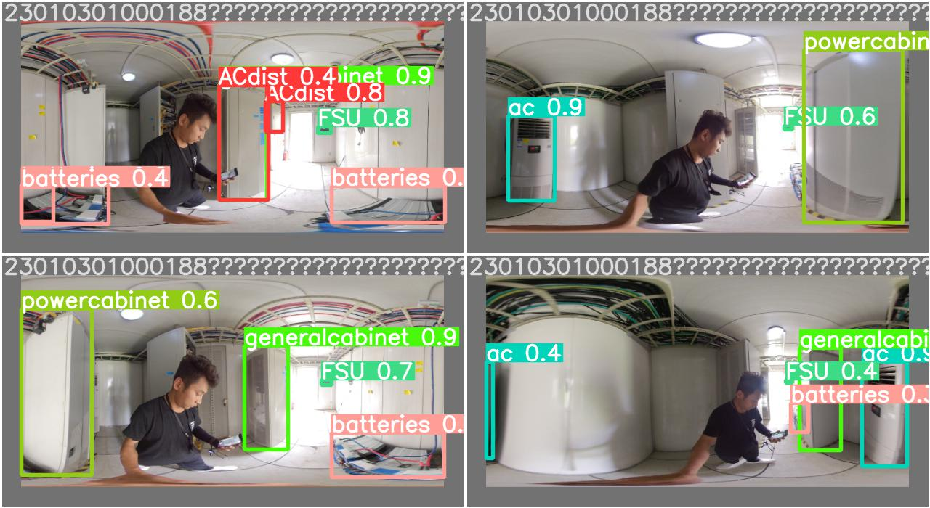
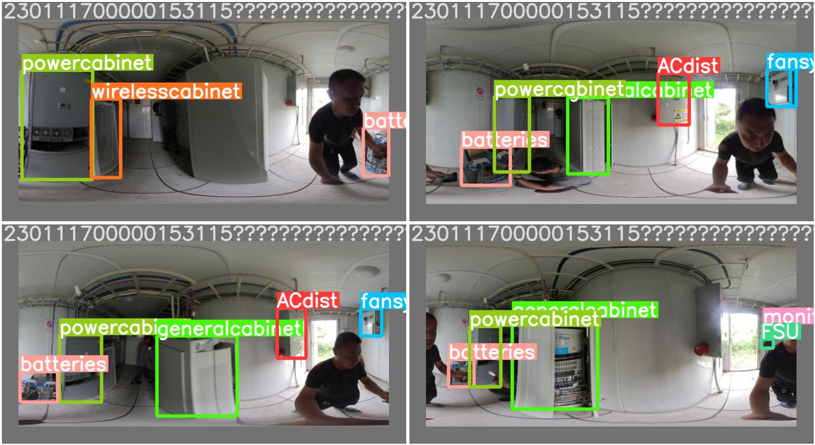
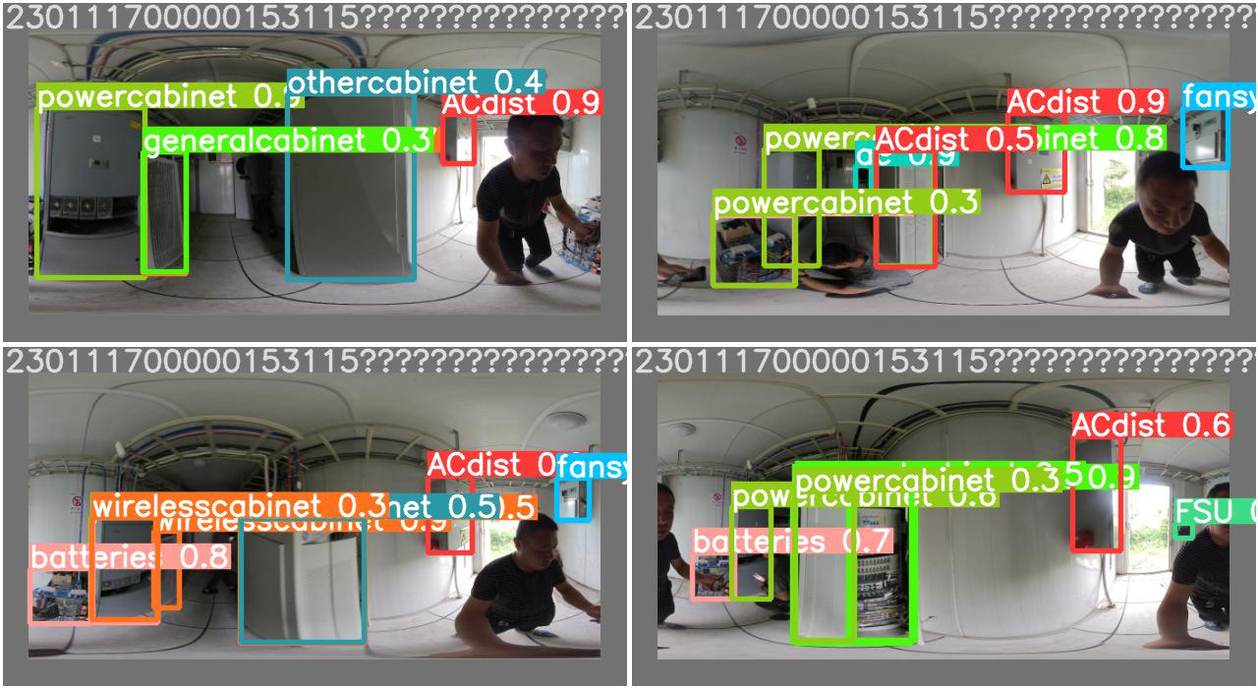
更多可视化，左侧是实际标注，右边是推测结果。

